Slide 1
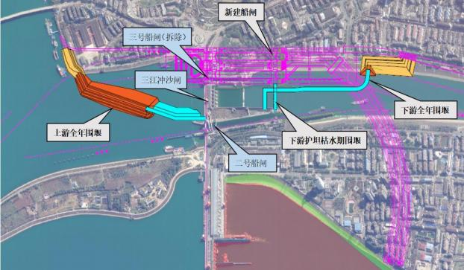
5.4 大型水利枢纽断航风险评估技术
技术需求背景
大型水利枢纽长施工期通航安全风险评估 改建三号船闸方案
u风险情景分析
u施工期风险识别
u 断航风险分析
u 断航风险等级评估
u施工期断航过坝运输影响分析
u应对措施分析

Slide 2

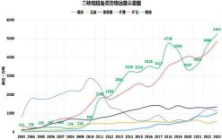
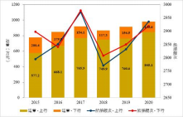
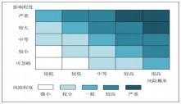
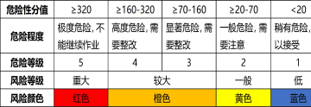

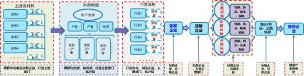
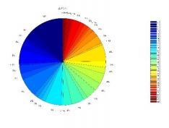
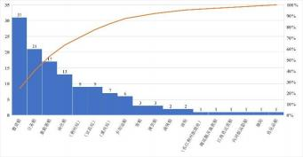
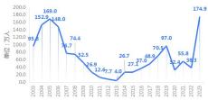
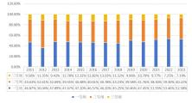
主要内容与关键技术
过坝运输影响分析方法
通航安全评估方法
社会稳定风险评估方法
过闸危险货物运量、艘次及流向统计
三峡枢纽各类货物运量分析
社会稳定风险负面后果及其定量值范围
断航、通航风险等级划分标准
产业链与供应链分析
葛洲坝枢纽客运量统计图 葛洲坝三座船闸货运量分担柱状图
专家问卷调查结果统计

Slide 3
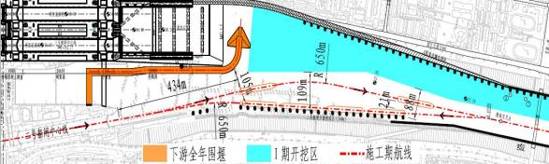
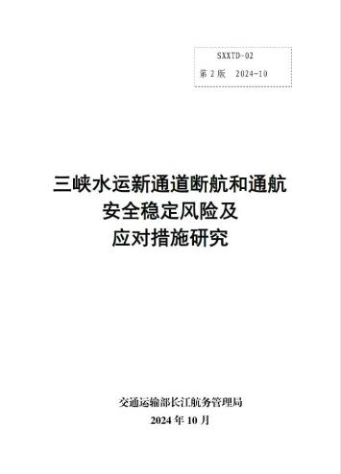
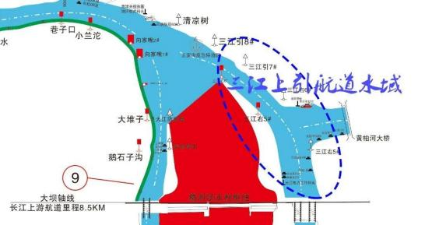
成果与应用
《三峡水运新通道断航和通航安全稳定风险及应对措施研究》报告
施工期三江航道航线布置（下游引航道开挖Ⅰ期）
长江溪桥（黄柏河大桥）

